Slide 1
Решение текстовых задач арифметическим способом. Использование таблиц, схем, чертежей, других средств представления данных при решении задачи.

Slide 2
ПЛАН ЛЕКЦИИ
      Понятие «текстовая задача».
      Моделирование в процессе решения текстовых задач.
      Методы и способы решения текстовых задач.
      Формы записи решения задач.
      Этапы решения текстовой задачи и приемы их выполнения.

Slide 3
1. Понятие «текстовая задача»
Понятие задача относится к числу общенаучных.
В начальном курсе математики понятие задача используется тогда, когда идет речь об арифметических задачах, сформулированных в виде текста.
Такие задачи называются «текстовыми» или «сюжетными».

Slide 4
ТЕКСТОВАЯ ЗАДАЧА
УСЛОВИЕ
ТРЕБОВАНИЕ

Slide 5
В условии задачи указываются связи между данными числами, а также между данными и искомым – эти связи определяют
выбор арифметических действий, необходимых для решения задачи.

Slide 6
«Решить задачу – значит раскрыть связи между данными и искомым, заданных условием задачи, на основе чего выбрать, а затем выполнить арифметические действия и дать ответ на вопрос задачи»
(М. А. Бантова, Г. В. Бельтюкова).

Slide 7
Задача
простая
составная

Slide 8
2. Моделирование в процессе решения текстовых задач
Модель – искусственно созданный объект в виде схемы, чертежа, математической формулы, выражения, записи решения и другого.

Slide 9
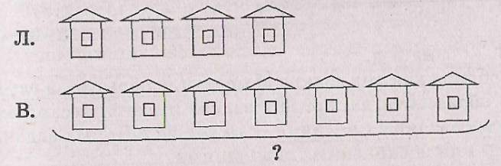
Например: «Лида нарисова­ла 4 домика, а Вова на 3 домика больше. Сколько домиков нарисовал Вова?»
Рисунок:

Slide 10
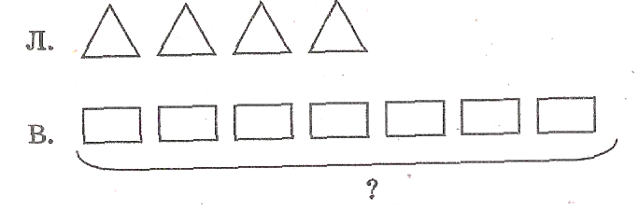
Условный рисунок:

Slide 11
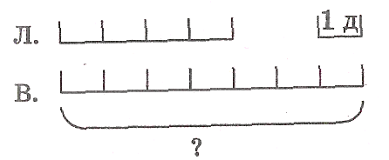
Чертеж как графическая модель

Slide 12
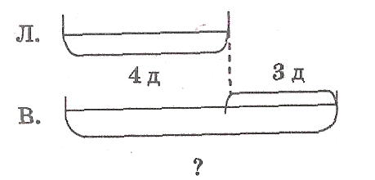
Схематический чертеж (схема)

Slide 13
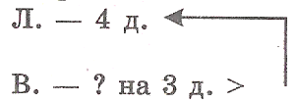
Краткая запись задачи на естественном языке

Slide 14
Таблица
(задачи связанные с пропорциональными величинами)
Задача. 20 м ткани стоят 960 рублей. Сколько такой ткани можно купить на 288 рублей?
Цена | Количество | Стоимость
? одинак. | 20 м ? м | 960 р. 288 р.

Slide 15
Так как модель – это своеобразная копия за­дачи, то на ней должны быть представлены все ее объек­ты, все отношения между ними, указаны требования.

Slide 16
3. Методы и способы решения текстовых задач
Основными методами решения текстовых задач яв­ляются алгебраический и арифметический.

Slide 17
Решить задачу арифметическим методом - это зна­чит найти ответ на требование задачи посредством
вы­полнения арифметических действий над числами.

Slide 18
Одну и ту же задачу можно решить различными арифметическими способами.
Они отличаются друг от друга логикой рассуждений, выполняемых в процессе решения задачи.

Slide 19
Например:
Сшили 3 платья, расходуя на каждое по 4 м ткани. Сколько кофт можно сшить из этой ткани, если расходовать на одну кофту 2 м?
1 способ
1) 4 • 3=12 (м) - столько было ткани;
2) 12 : 2=6 (к) - столько кофт можно сшить из 12 м ткани.
2 способ
1) 4 : 2 = 2 (раза) - во столько раз больше идет тка­ни на платье, чем на кофту;
2) 3 – 2 = 6 (к) - столько кофт можно сшить.

Slide 20
Решить задачу алгебраическим методом - это зна­чит найти ответ на требование задачи, составив и ре­шив уравнение или систему уравнений.
Если для одной и той же задачи можно составить различные уравнения, то это означает, что данную за­дачу можно решить различными алгебраическими спо­собами.

Slide 21
Задача. Свитер, шапку и шарф связали из 1 кг 200 г шерсти. На шарф потребовалась на 100 г больше, чем на шапку, и на 400 г меньше, чем на свитер. Сколько грамм шерсти израсходовали на каждую вещь?
Эту задачу можно решить тремя различными спосо­бами.

Slide 22
1 способ:
Обозначим через х (г) массу шерсти, израсходован­ной на шапку.
Тогда на шарф будет израсходовано (х +100) г, а на свитер ((х + 100) + 400) г. Так как на все три вещи израсходовано 1 200 г, то можно составить уравнение.
х+(х+100)+((х+100)+400)=1 200
Выполнив преобразования, получим, что х = 200.
Таким образом, на шапку было израсходовано 200 г,
на шарф - 300 г, так как 200 + 100 = 300,
на свитер - 700 г.

Slide 23
2 способ
Обозначим через х (г) массу шерсти, израсходованной на шарф.
Тогда на шапку будет израсходовано
(х - 100) г, а на свитер - (х + 400) г. Поскольку на все три вещи израсходовано 1 200 г, то можно составить уравнение:
х + (х - 100) + (х + 400) = 1 200

Slide 24
3 способ
Обозначим через х (г) массу шерсти, израсходован­ной на свитер. Тогда на шарф будет израсходовано (х - 400) г,
а на шапку - (х-400-100) г. Поскольку на все три вещи израсходовано 1 200 г, то можно составить уравнение; х+(х-400) +(х-400-100)=1 200
Выполнив преобразования, получим, что х=700. Таким образом, если на свитер израсходовано 700 г, то на шарф пошло 300 г, а на шапку - 200 г (700-400-100=200).

Slide 25
Кроме арифметического и алгебраического методов решения задач существуют еще практический и графический.
Задача. Рыбак поймал 10 рыб. Из них 3 леща, 4 окуня, остальные щуки. Сколько щук поймал рыбак?

Slide 26
Практический метод
решения задач
Для ответа на вопрос задачи можно не выполнять арифметические действия, так как количество пойман­ных щук соответствует тем кругам, которые не закрашены (их 3).

Slide 27
Графический метод решения задач
лещи окуни щуки
Этот способ так же как практический, позволяет ответить на вопрос задачи, не выполняя арифметиче­ских действий.

Slide 28
Домашнее задание решить задачи.
(составить математическую модель, показать решение и ответ)
1. Для ремонта квартиры купили 42 рулона обоев. Сколько пачек обойного клея нужно купить, если одна пачка клея рассчитана на 8 рулонов?
2. Летом килограмм черешни стоит 80 р. Мама купила 1 кг 800г. Сколько рублей сдачи она должна получить с 500р?

